Slide 1


WRZESIEŃ, 2025
PREZENTACJA KORPORACYJNA

Slide 2
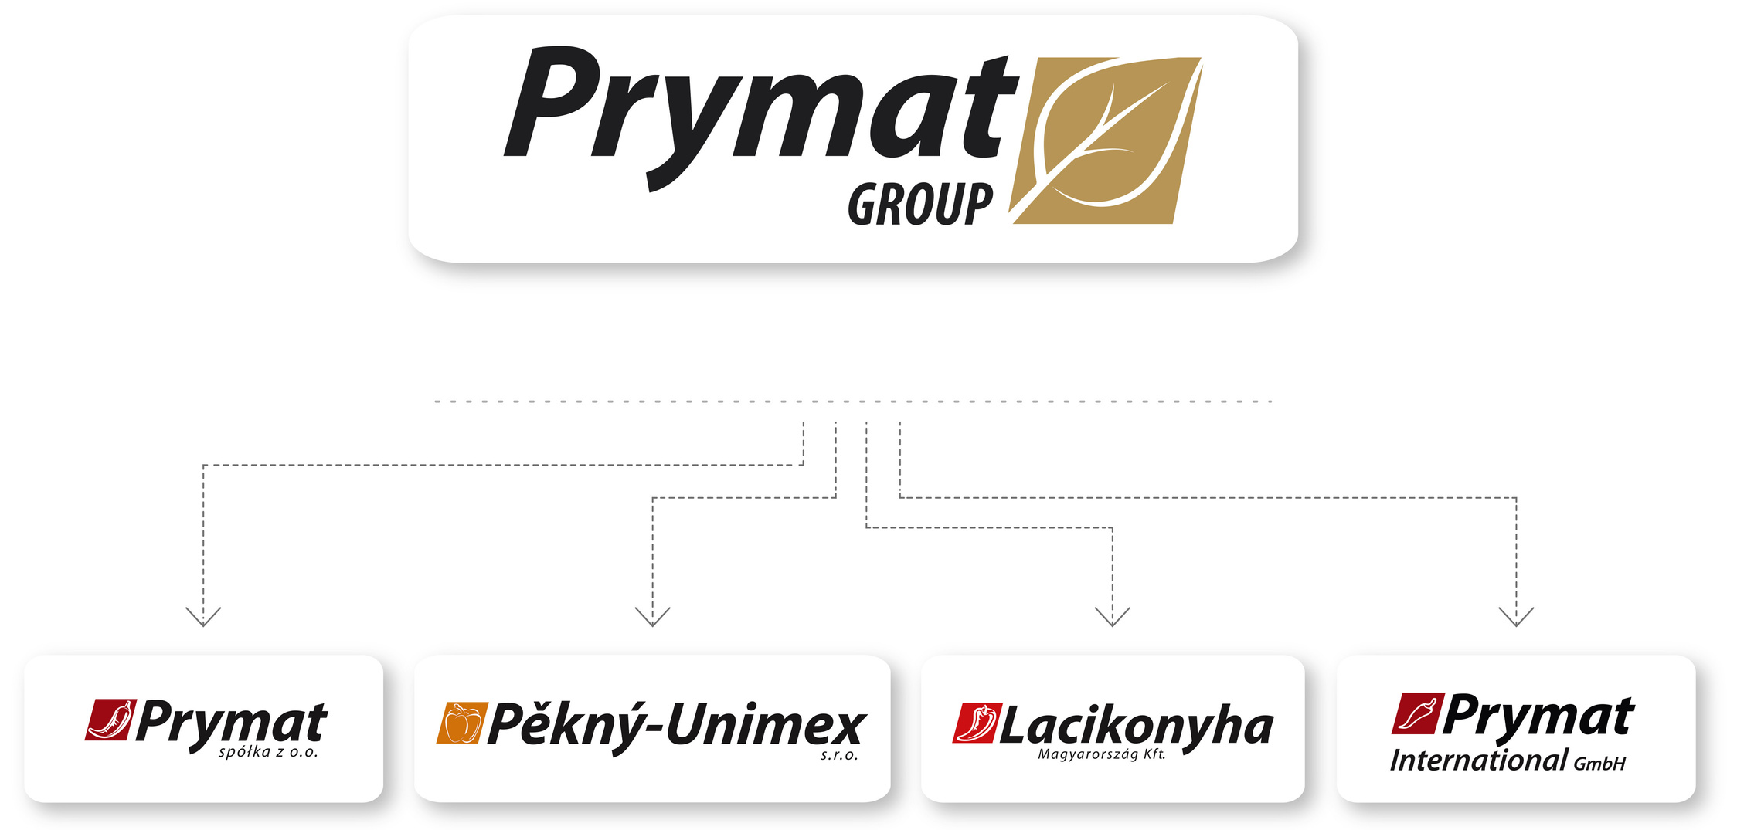

STRUKTURA PRYMAT GROUP
Grupa Prymat to jeden z czołowych producentów przypraw
oraz koncentratów spożywczych w Europie,
a także producent przetworów warzywnych oferowanych w wielu krajach Europy.
5
2

Slide 3

Grupa Prymat działa
w 3 obszarach:
Dla detalu
Dla gastronomii
Dla partnerów biznesowych
Jesteśmy szeroko obecni
w kanale sieci nowoczesnych, tradycyjnych, a także w sklepach indywidualnych.
Specjalizujemy się również w produkcji marek własnych.
Oferujemy szeroki wybór produktów dla sektora HoReCa - hotele, restauracje i catering,
a także dla stołówek oraz małej gastronomii.
Jako jeden z liderów rynku FMCG mamy wiele do zaoferowania w B2B. Naszymi odbiorcami są m.in. producenci przekąsek, dań gotowych oraz przemysł rybny i mięsny.
3

Slide 4
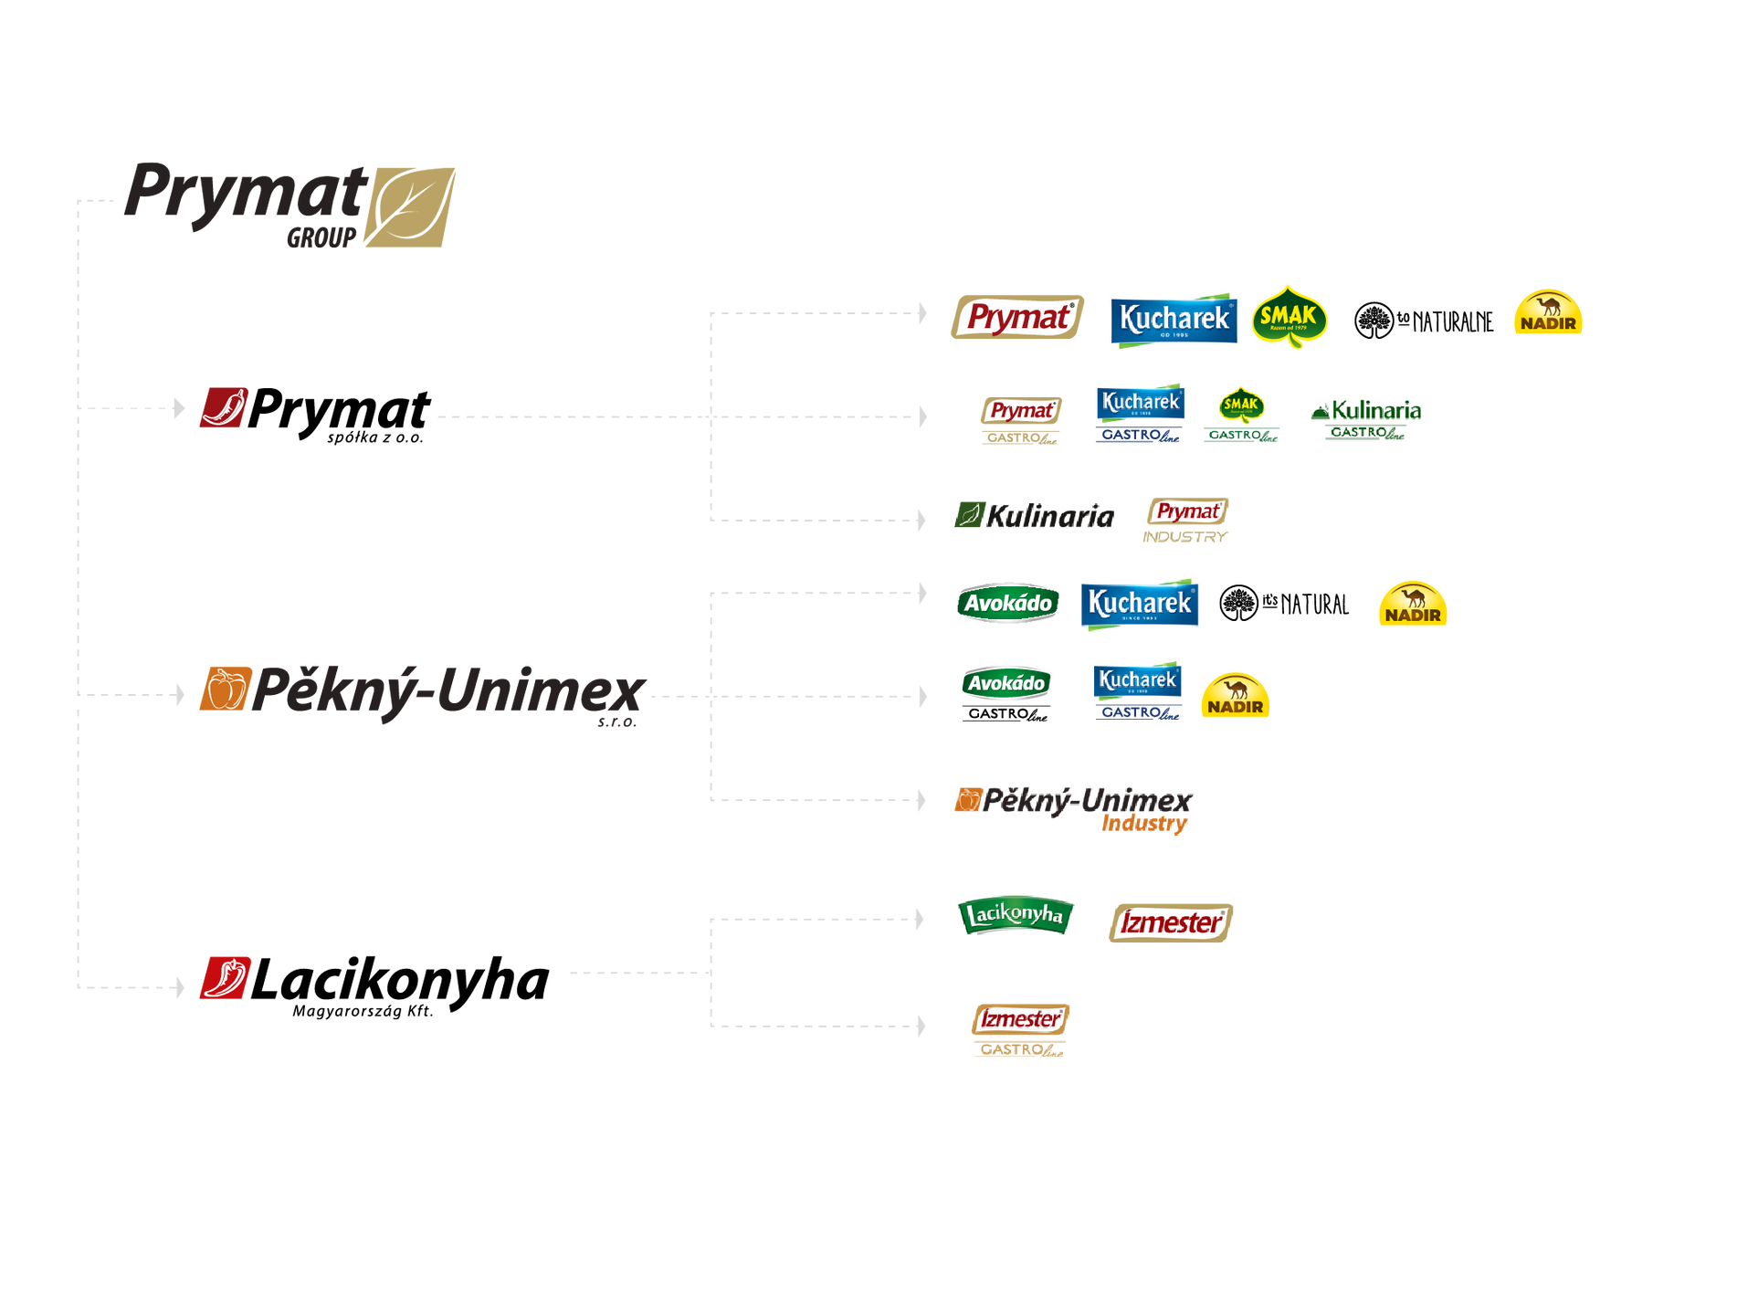
MARKI PRYMAT GROUP
4

Slide 5
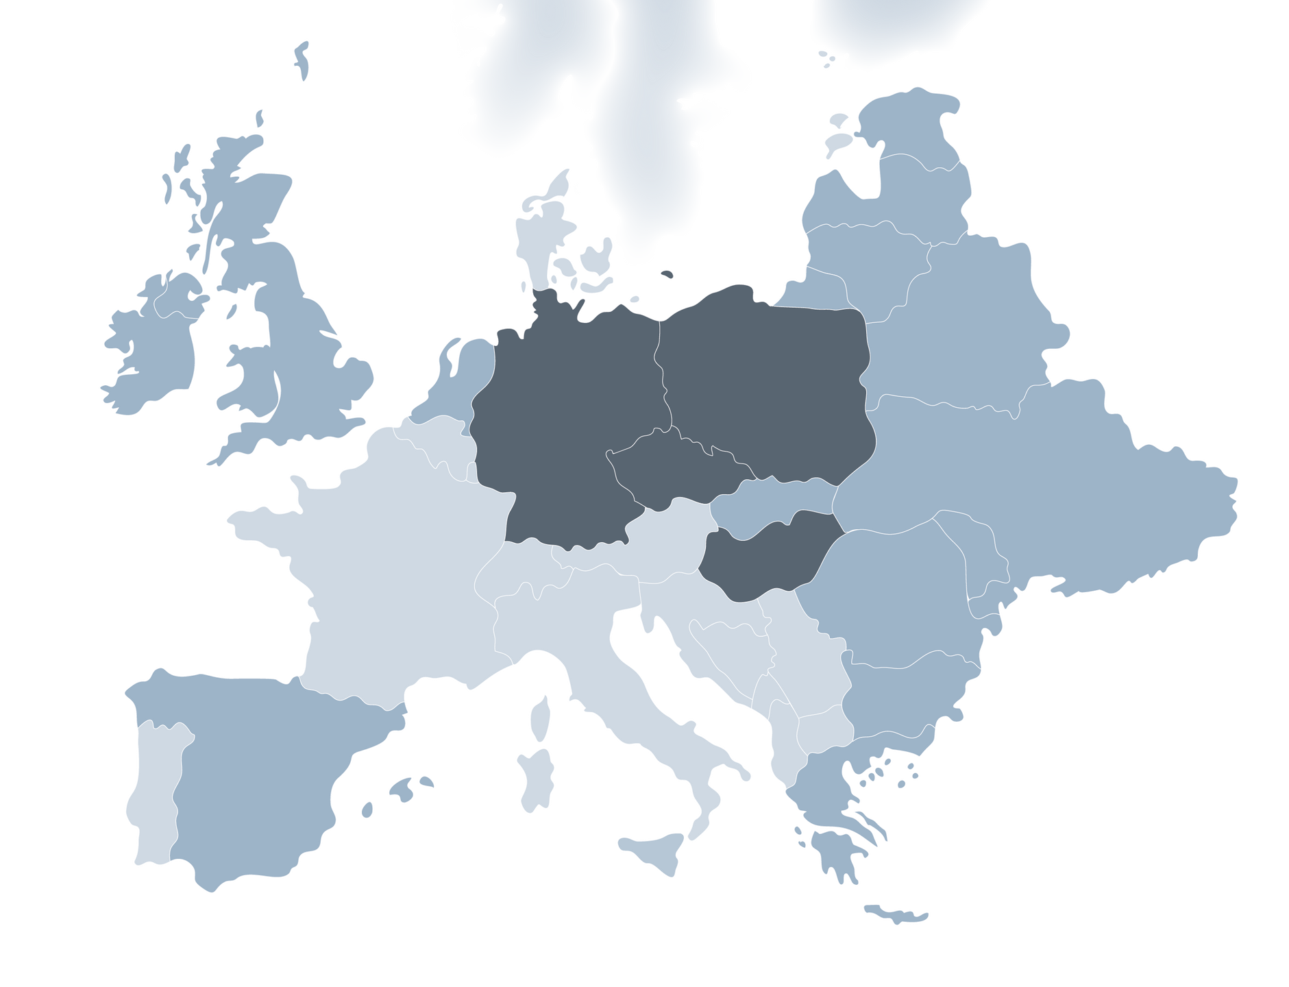
MIĘDZYNARODOWY ZASIĘG
Nasze produkty są dostępne w wielu krajach:
  Nasze lokalizacje:
  Łotwa
  Macedonia
  Mołdawia
  Niemcy
  Norwegia
  Portugalia
  Republika Kosowo
  Rumunia
  Senegal
  Słowacja
  Szwecja
  Turcja
  Ukraina
  USA
  Wielka Brytania
  Wietnam
  Włochy
  Zjednoczone Emiraty Arabskie
  Arabia Saudyjska
  Australia
  Bułgaria
  Czechy
  Dania
  Estonia
  Finlandia
  Francja
  Gambia
  Grecja
  Hiszpania
  Holandia
  Indonezja
  Irak
  Irlandia
  Izrael
  Jordania
  Kanada
  Litwa
POLSKA
Jastrzębie-Zdrój
Żory
Tychy
Kraków
NIEMCY
Zeven
CZECHY
Humpolec
Veverska Bityska
WĘGRY
Budapest
5

Slide 6
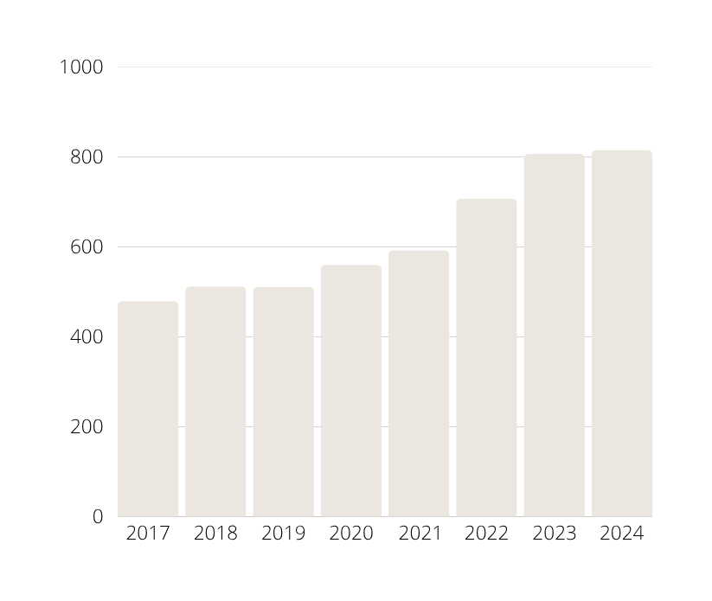

DYNAMIKA OBROTÓW
ZATRUDNIENIE
1178
PRACOWNIKÓW
807
815
707
560
592
512
511
479
ŹRÓDŁO: Grupa Prymat, dane własne, sprzedaż skonsolidowana w mln PLN, za okres 2017-2024.
ŹRÓDŁO: Grupa Prymat, dane własne,
kwiecień 2025.
11
6

Slide 7
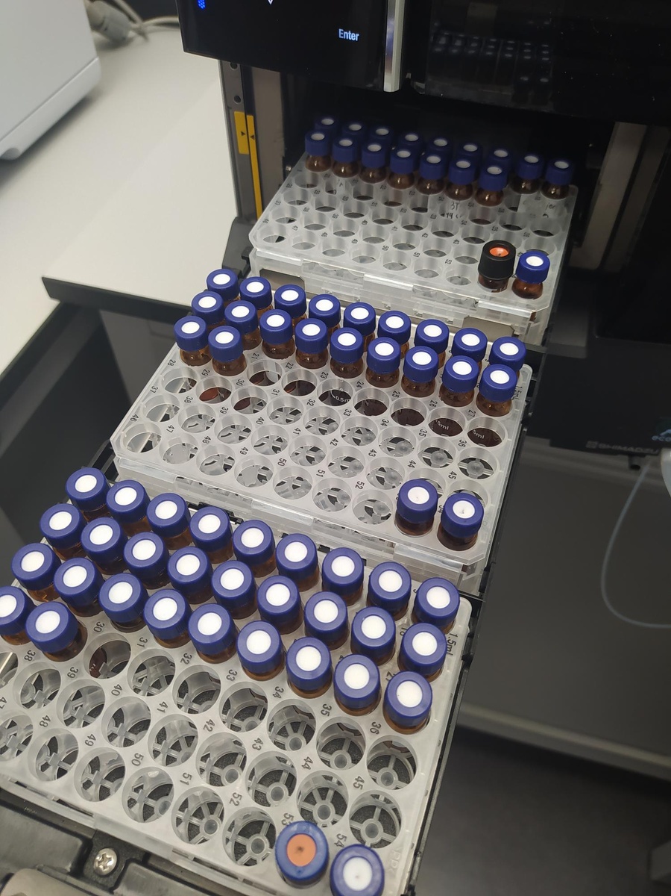
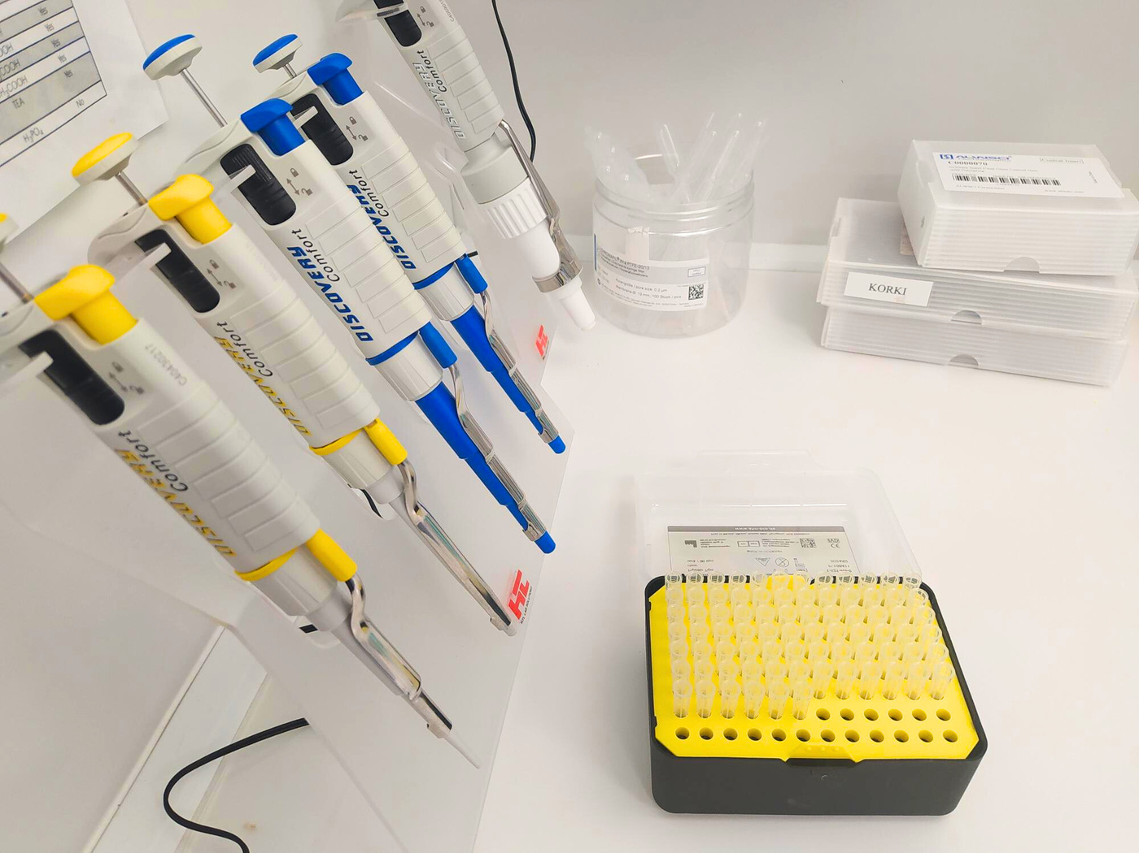
NOWOCZESNE LABORATORIUM CHEMICZNE
Dzięki nowo wdrożonym analizom możemy jeszcze lepiej i sprawniej czuwać nad jakością zarówno dostarczanych do nas surowców, jak i produktów końcowych. Wyniki z własnego laboratorium mamy dosłownie w kilka dni.
Nowa inwestycja pozwala na samodzielnie analizy:
- pestycydów
- wielopierścieniowych węglowodorów aromatycznych
- alkaloidów pirolizydynowych
- alkaloidów tropanowych
- chloranu i nadchloranu
- mykotoksyn
- piperyny
- kapsaicyny
- kumaryny
- kurkuminy
- waniliny
- etylowaniliny
W 2024 roku zleciliśmy:
>5 000
analiz mikrobiologicznych i fizykochemicznych zewnętrznych
>8 500
analiz mikrobiologicznych i fizykochemicznych wewnętrznych
11
7

Slide 8
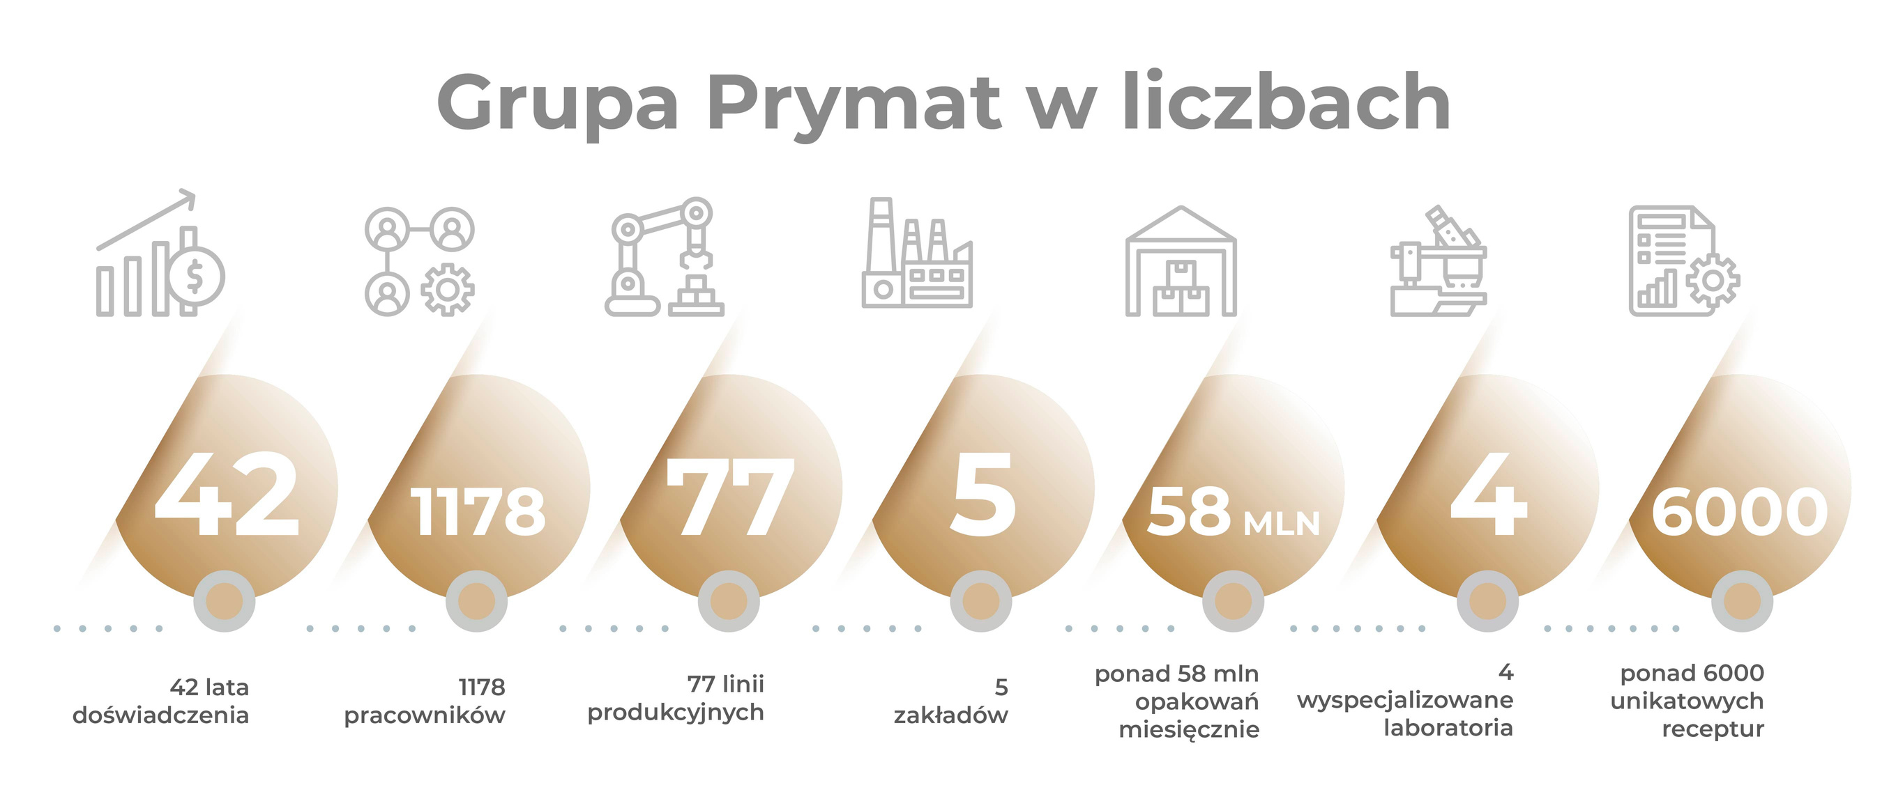
Podsumowanie
8
22

Slide 9
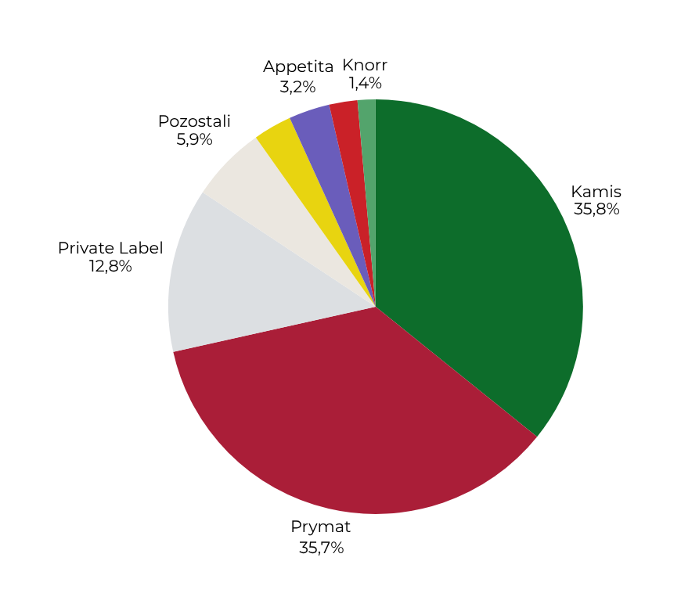
MARKA PRYMAT NA RYNKU PRZYPRAW W POLSCE
Kotanyi
2,2%
Galeo
2,0%
Prymat ma silną pozycję
na rynku przypraw w Polsce
w kategorii przyprawy jednorodne i mieszanki.
ŹRÓDŁO: “Prymat za NielsenIQ” – Panel Handlu Detalicznego,
rynek: Cała Polska (Food) z Dino, sprzedaż w sztukach, okres tydzień 27 - tydzień 30 2025,
kategoria: Przyprawy, Segment Przyprawy jednorodne i mieszanki
10

Slide 10
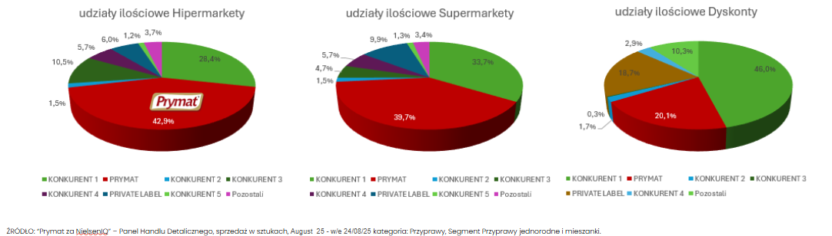
MARKA PRYMAT NA RYNKU PRZYPRAW W POLSCE
Prymat jest liderem we wszystkich kanałach rynku nowoczesnego z wyłączeniem dyskontów
Dane Nielsen sierpień 2025
10

Slide 11
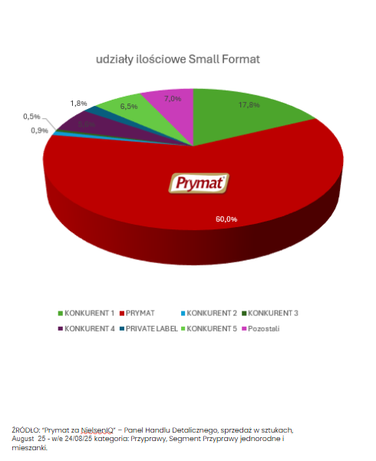
MARKA PRYMAT NA RYNKU PRZYPRAW W POLSCE
Prymat jest liderem we wszystkich kanałach rynku tradycyjnego
10

Slide 12
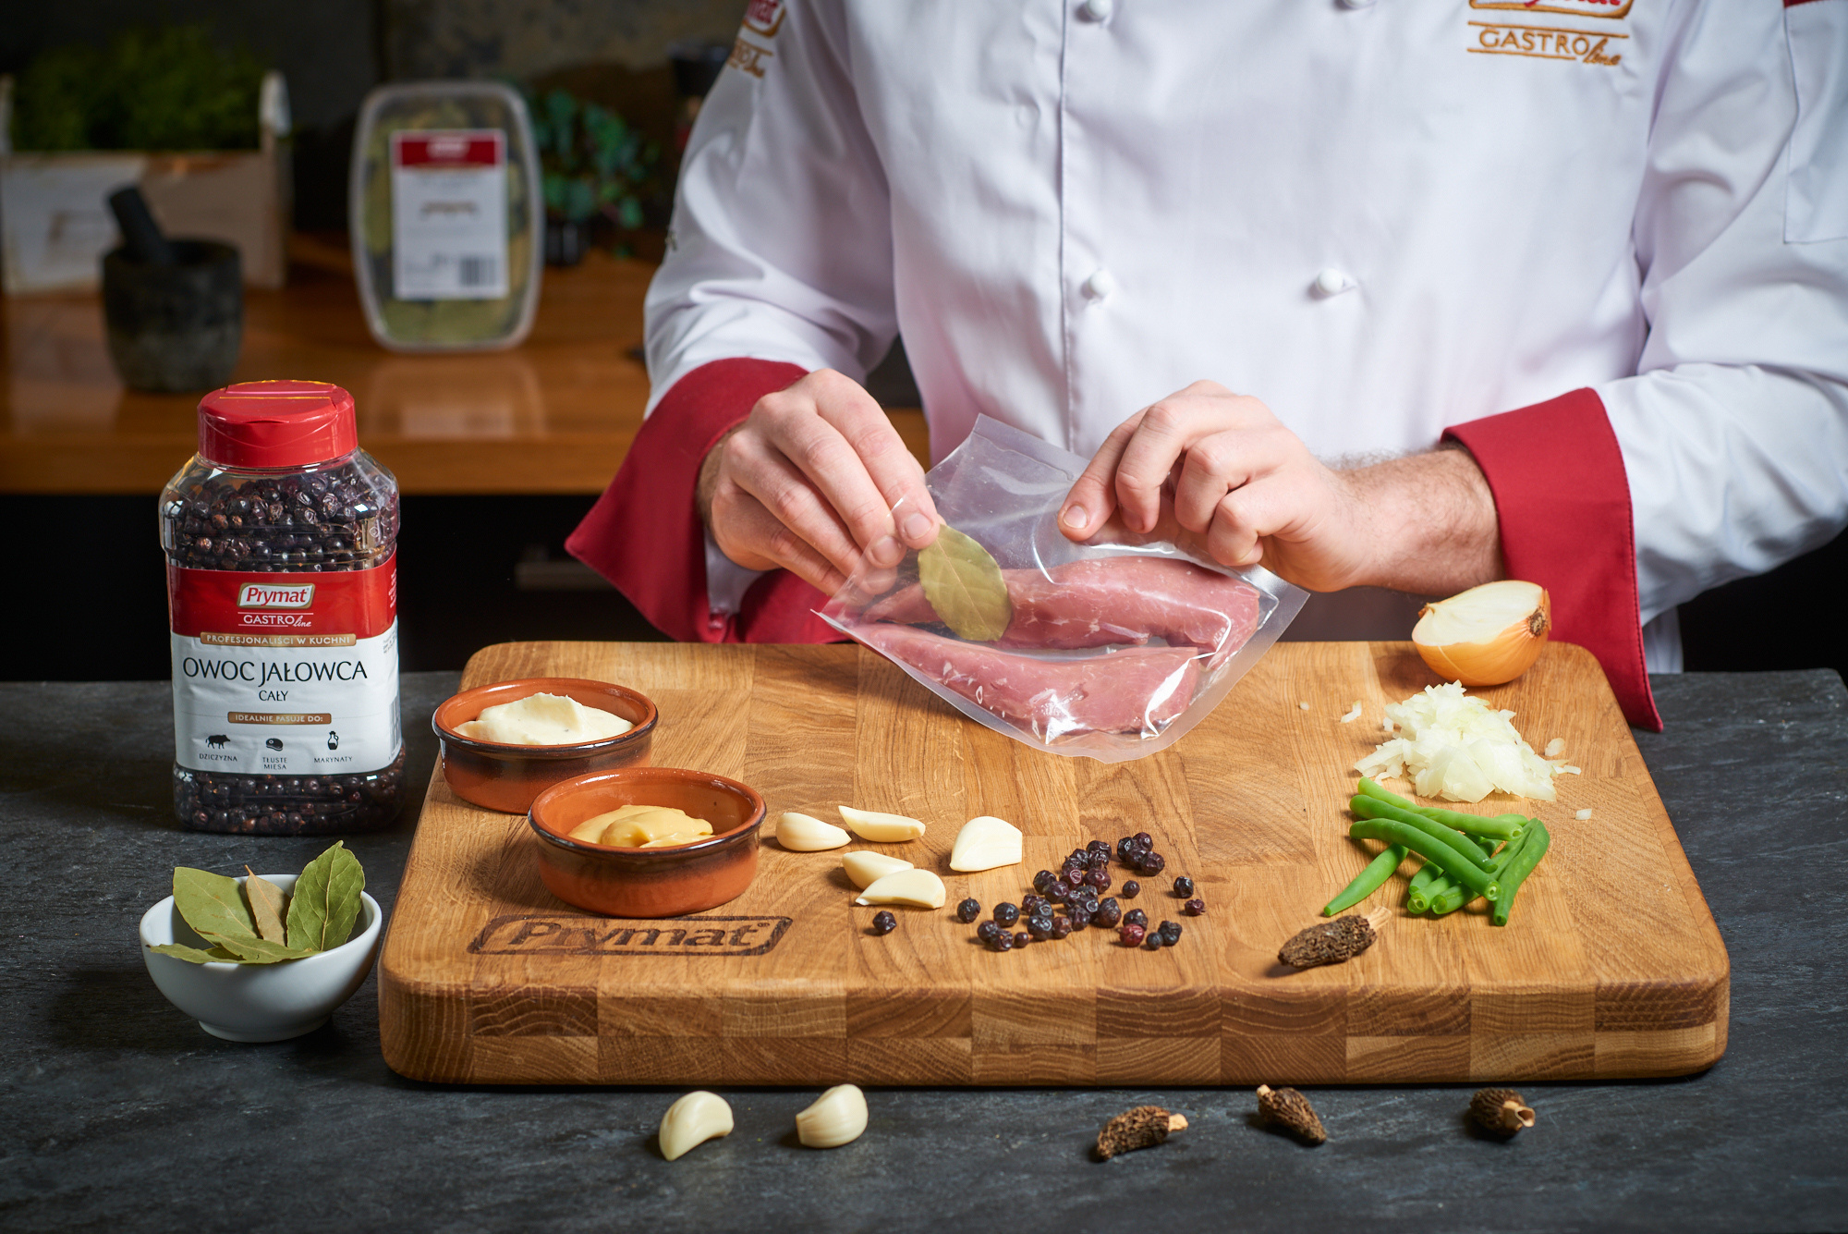
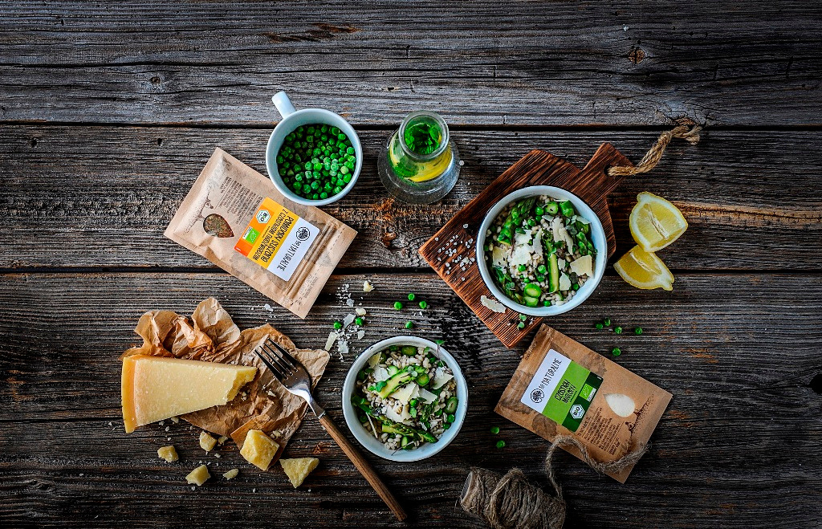

PORTFOLIO MARKI
Profesjonaliści w kuchni!
Oferta specjalistyczna skupiająca najlepsze produkty z kilku
kategorii przeznaczona
dla sektora HoReCa,
stworzona dla kucharzy.

Slide 13
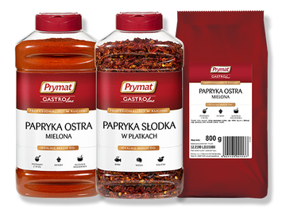
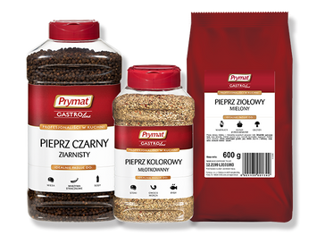
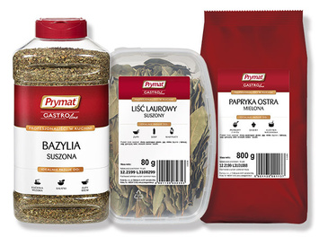
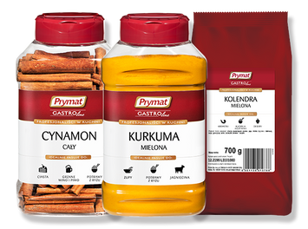
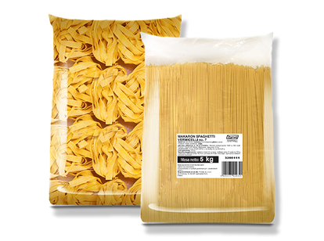
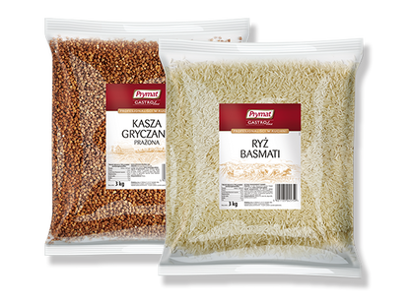
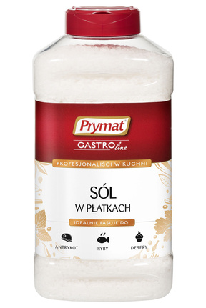
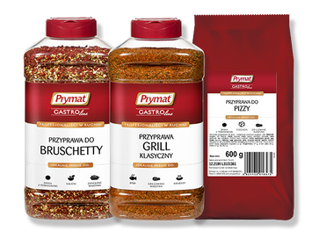
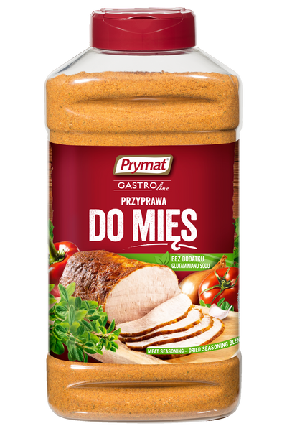
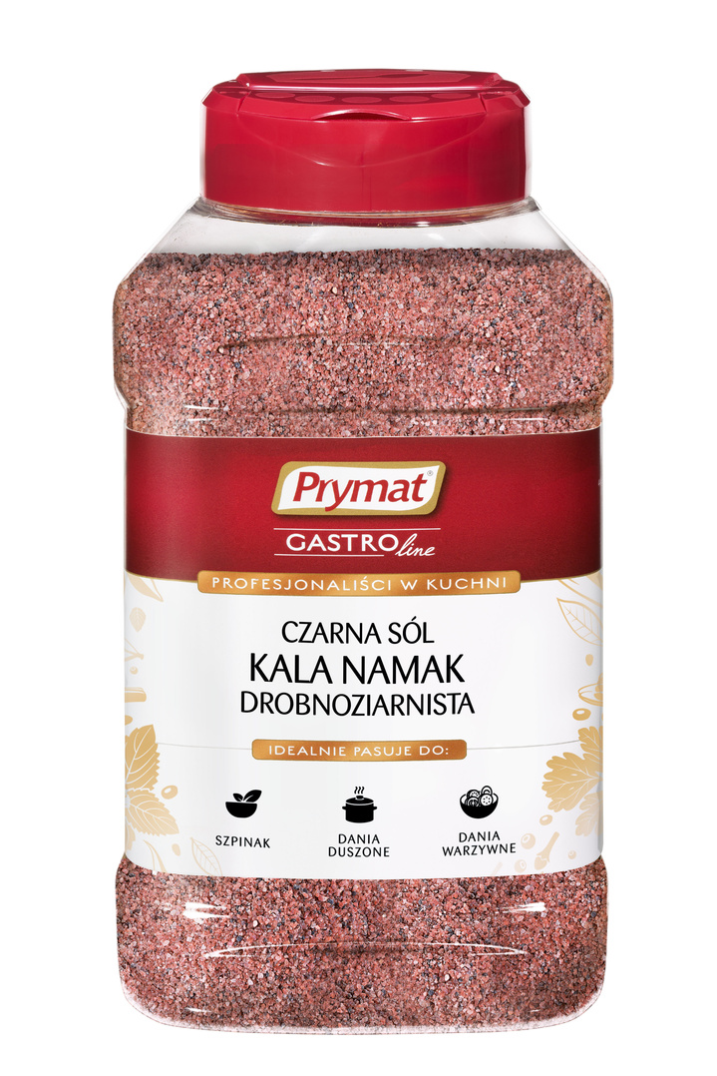
MARKA PRYMAT GASTROLINE - PORTFOLIO SUCHE
ZIOŁA
PRZYPRAWY JEDNORODNE
PAPRYKI
PIEPRZE
MIESZANKI PRZYPRAW
MAKARONY
KASZE I RYŻE
SOLE
28
19
28
22

Slide 14


PORTFOLIO MARKI
LINIA SZKOŁA
PRODUKTY DOSTOSOWANE DO WYMAGAŃ MINISTERSTWA ZDROWIA
.

Slide 15
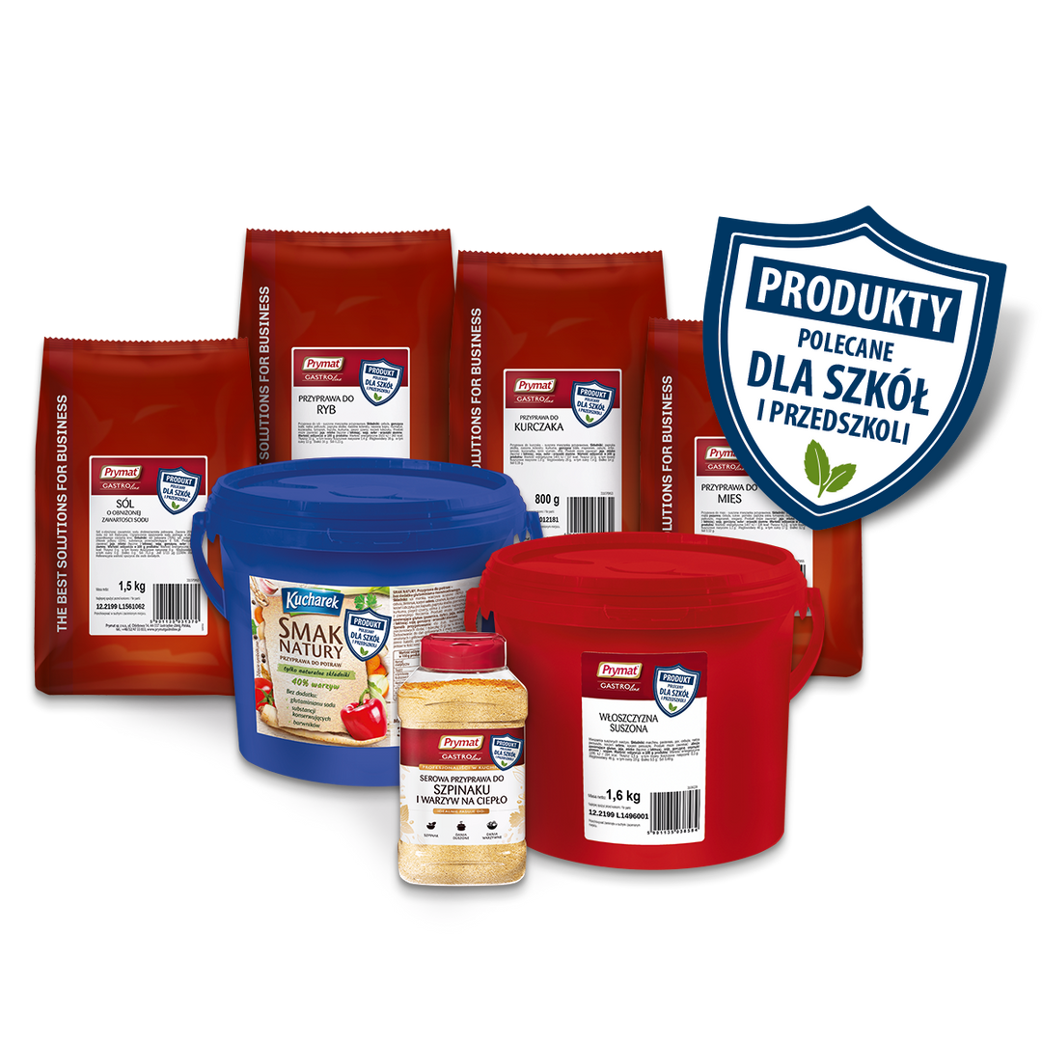
MARKA PRYMAT GASTROLINE - LINIA SZKOŁA
TO OSIEM SPECJALNIE OPRACOWANYCH MIESZANEK PRZYPRAWOWYCH ZGODNYCH Z WYTYCZNYMI ROZPORZĄDZENIA MINISTRA ZDROWIA*. W LINII ZNAJDUJĄ SIĘ: •
PRZYPRAWA DO KURCZAKA,
PRZYPRAWA DO MIĘS
PRZYPRAWA DO MIĘSA MIELONEGO
PRZYPRAWA DO RYB,
SÓL SODOWO-POTASOWA O OBNIŻONEJ ZAWARTOŚCI SODU
WŁOSZCZYZNA SUSZONA
PRZYPRAWA UNIWERSALNA DO POTRAW SMAK NATURY,
SEROWA PRZYPRAWA DO SZPINAKU I WARZYW NA CIEPŁO.
28
19
28
22

Slide 16
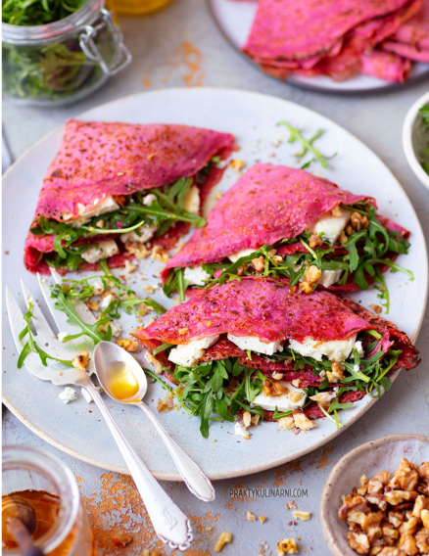
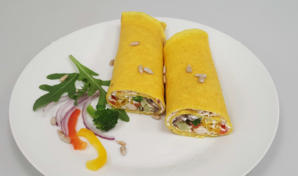
NOWOŚĆ
NOWOŚCI PRYMAT GASTROLINE - LINIA SZKOŁA
MIESZANKI DO KOLOROWYCH NALEŚNIKÓWM PIEROGÓW I GOFRÓW. KOLOR ŻÓŁTY I CZERWONY
PLANOWANA DATA I Q 2026
28
19
28
22

Slide 17
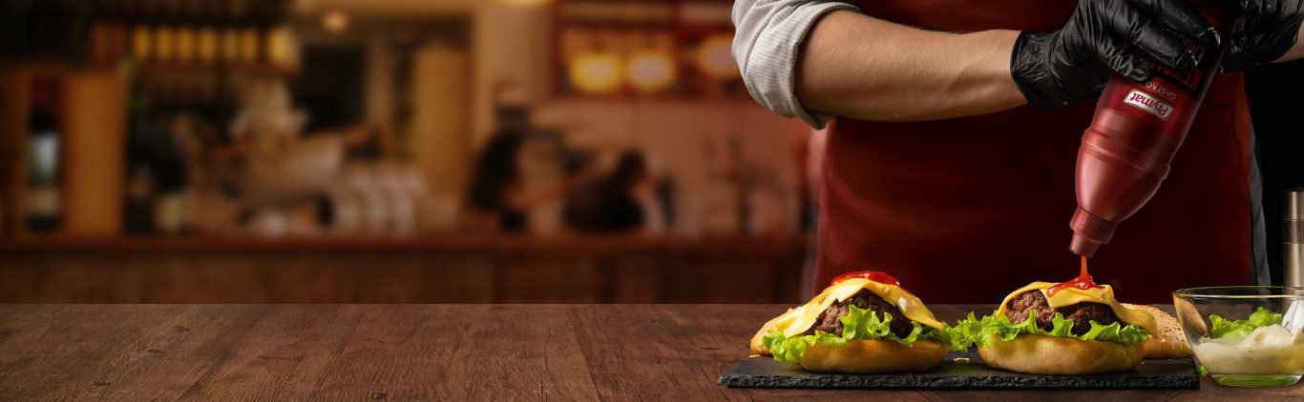
PORTFOLIO MARKI
SOSY DLA GASTRONOMII
Z dodatkiem musztard i sosów Prymat GastroLine, każde danie zyska wyjątkowy charakter i niepowtarzalny smak!
.

Slide 18
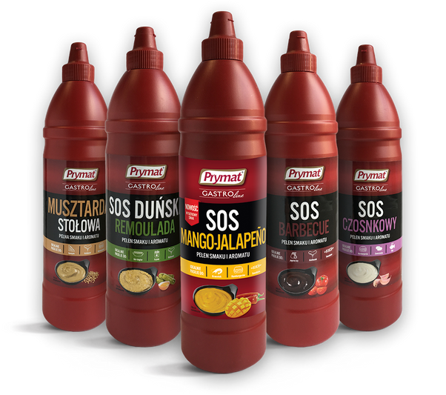
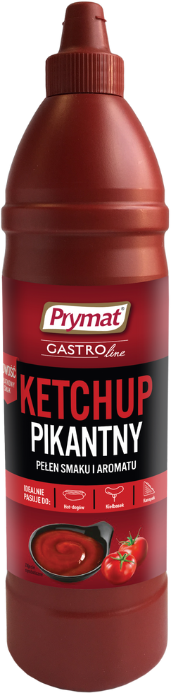
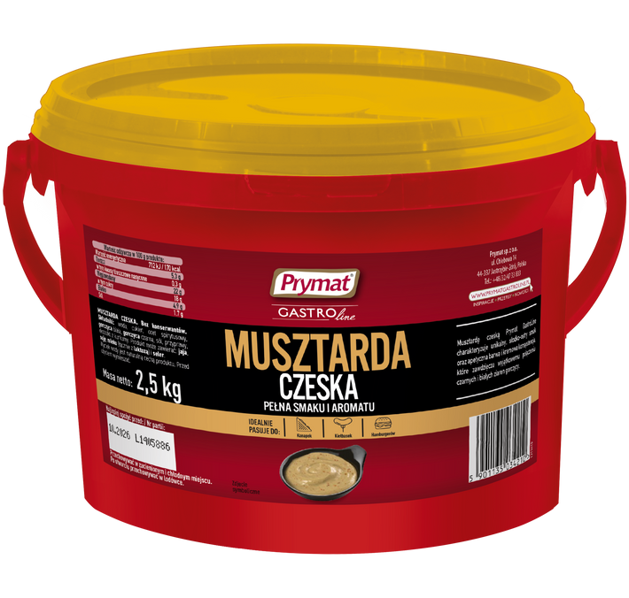
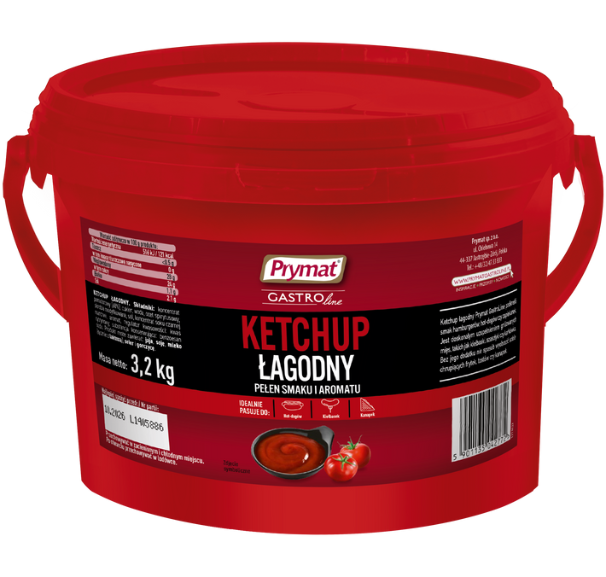
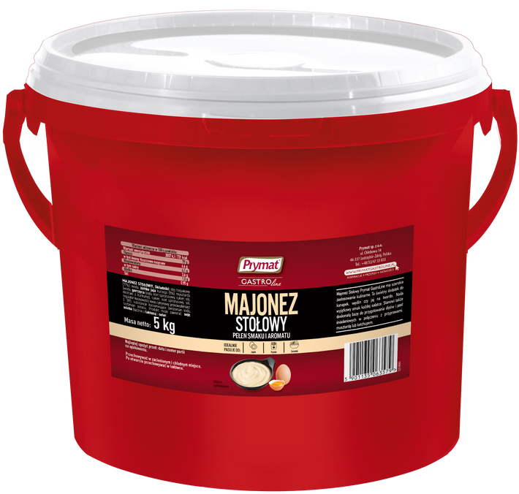
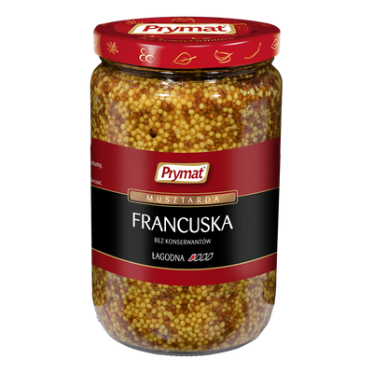
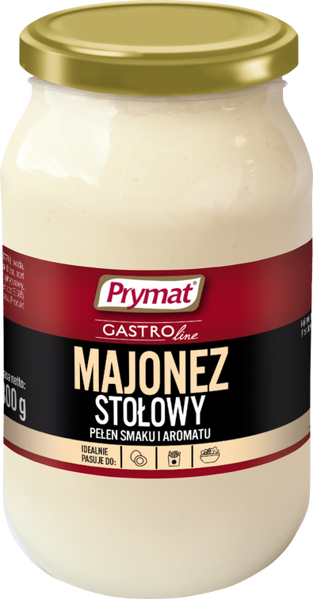
MARKA PRYMAT GASTROLINE - PORTFOLIO SOSÓW
MUSZTARDY
KETCHUPY
MAJONEZY
SOSY GOTOWE
28
19
28
22

Slide 19
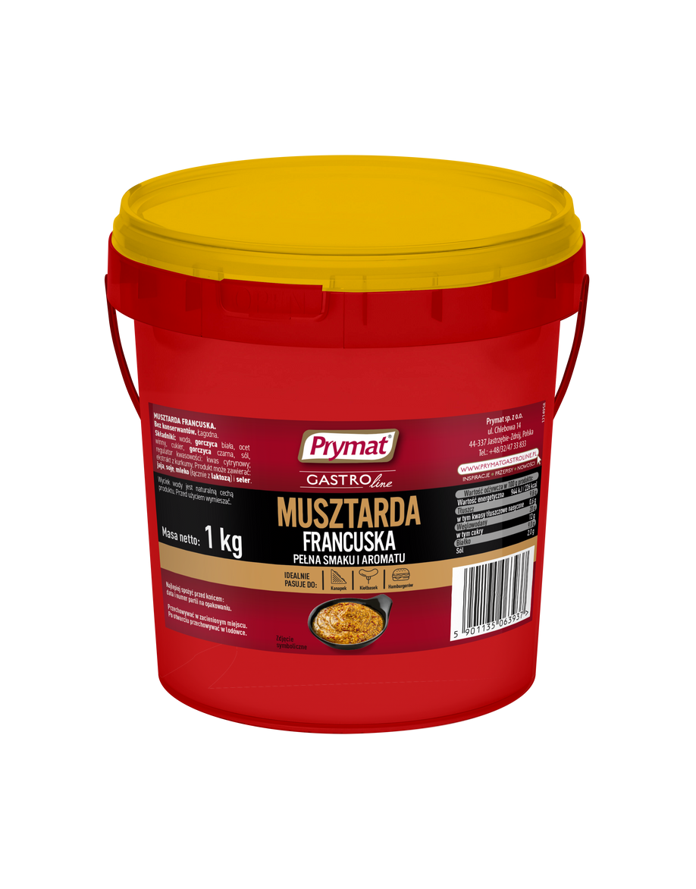
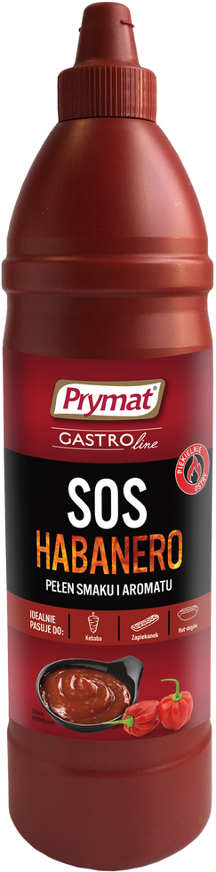
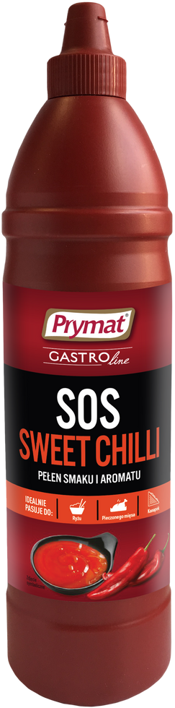
NOWOŚĆ
NOWOŚĆ W SOSACH PRYMAT GASTROLINE
MUSZTARDA FRANCUSKA 1KG
SOS HABANERO 1 KG
SOS SEROWY 1 KG
28
19
28
22

Slide 20
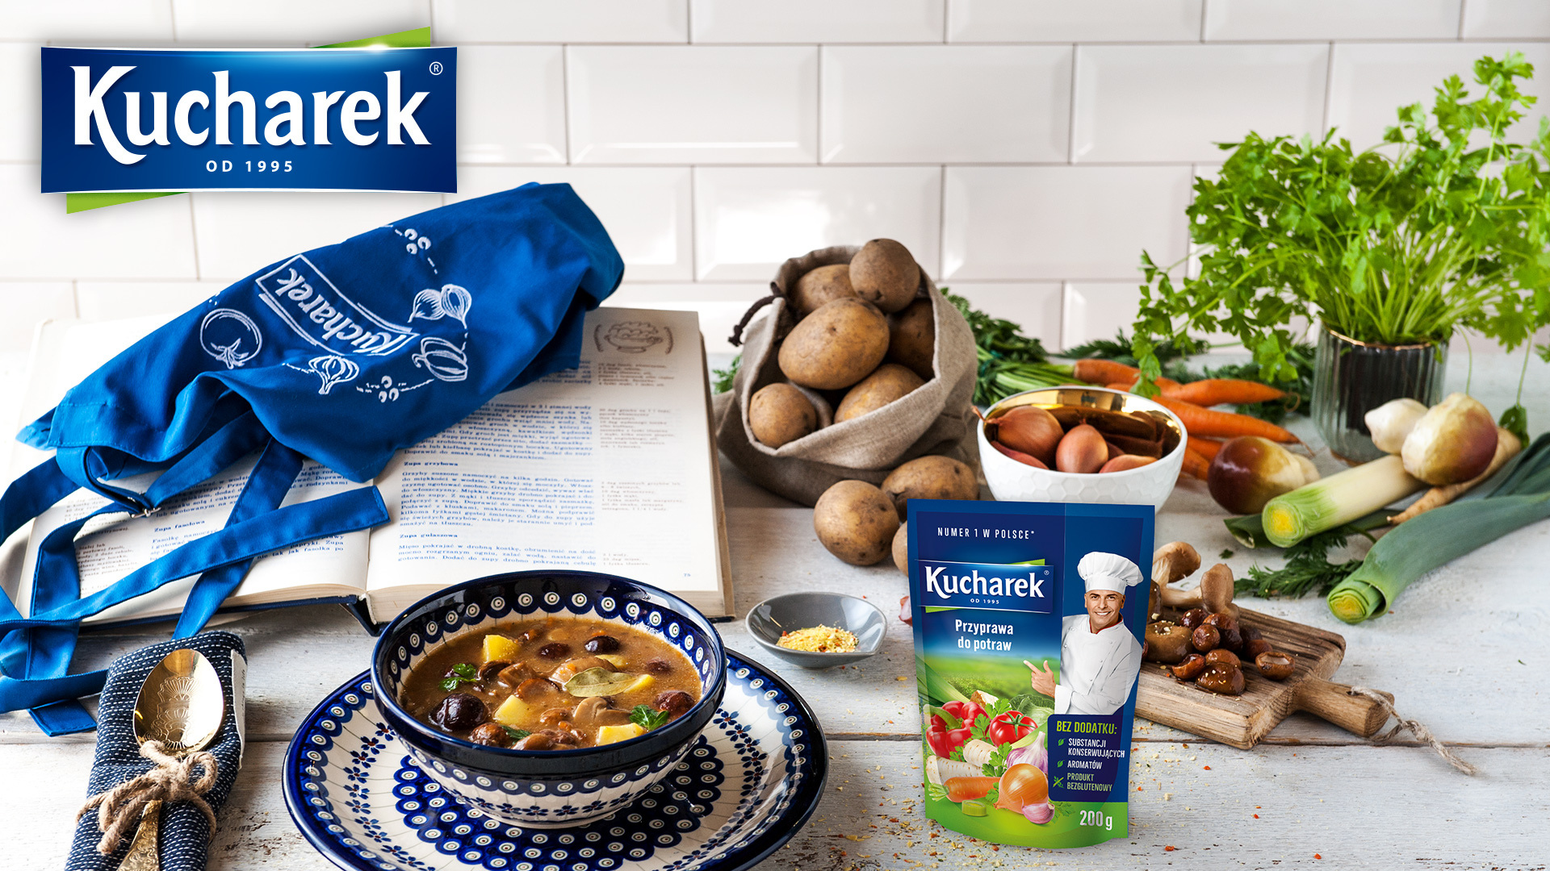

PORTFOLIO MARKI
Najlepszy do polskich dań
Jedna z flagowych marek, kojarzona z tradycyjną kuchnią polską, najchętniej kupowana przyprawa uniwersalna w Polsce,
jak i w wielu krajach Europy.

Slide 21
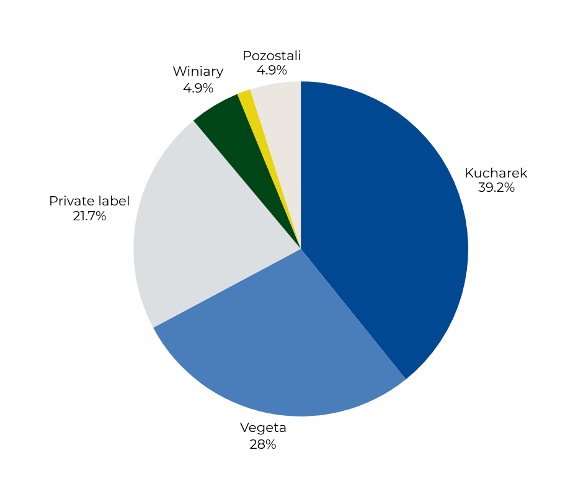
MARKA KUCHAREK NA RYNKU PRZYPRAW W POLSCE
Warzywko
1,3%
Kucharek to lider rynku przypraw w Polsce w kategorii przyprawy uniwersalne z ponad 10% przewagą nad najbliższym konkurentem.
ŹRÓDŁO: “Prymat za NielsenIQ” – Panel Handlu Detalicznego, rynek:
Cała Polska (Food) z Dino, sprzedaż w kilogramach, okres tydzień 27 - tydzień 30 2025,
kategoria: Przyprawy, segment: Przyprawy uniwersalne.
.
14

Slide 22
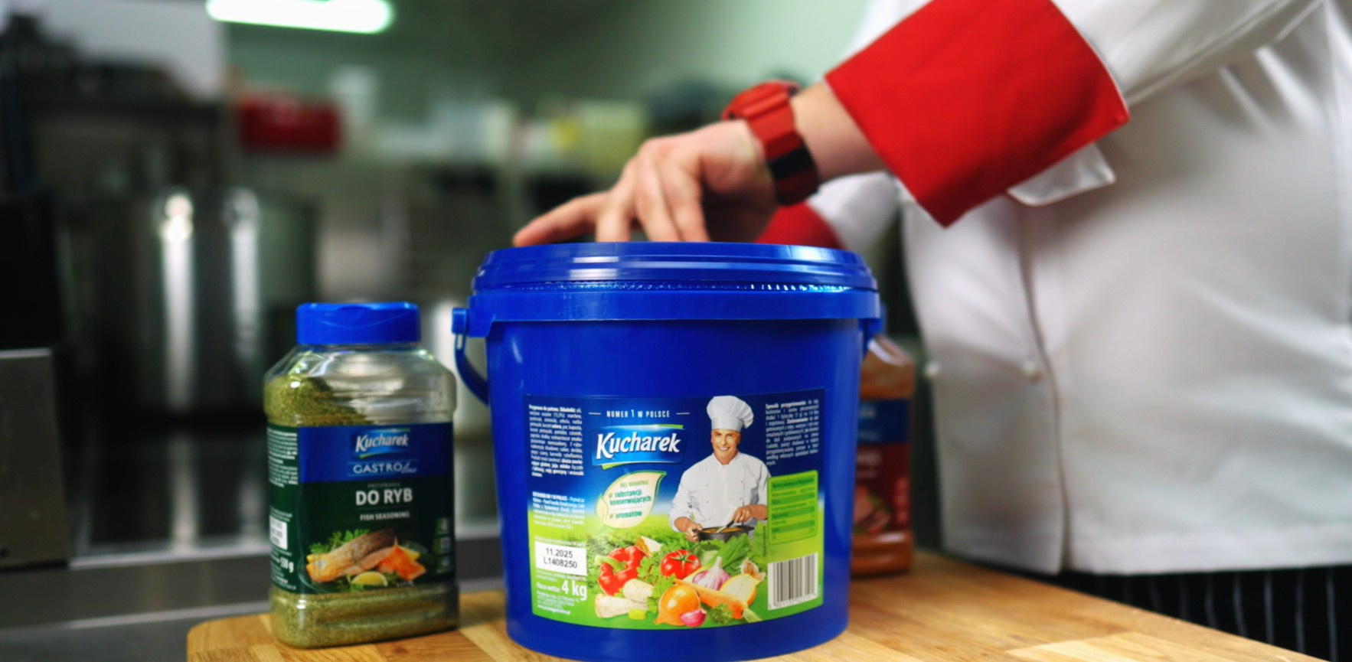

PORTFOLIO MARKI
Profesjonaliści w kuchni!
Oferta specjalistyczna skupiająca najlepsze produkty z kilku
kategorii przeznaczona
dla sektora HoReCa,
stworzona dla kucharzy.

Slide 23
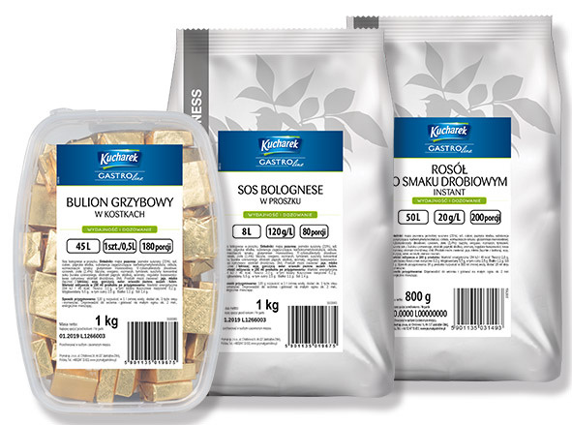
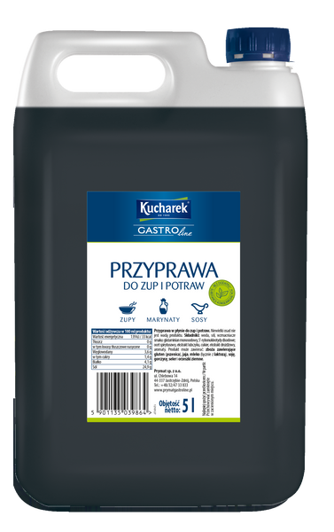
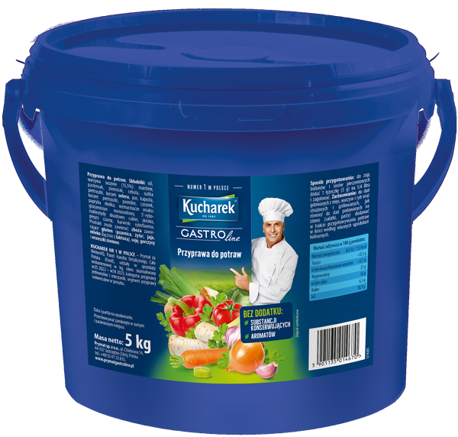
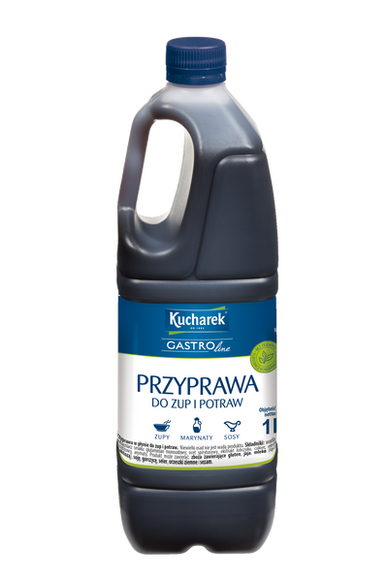
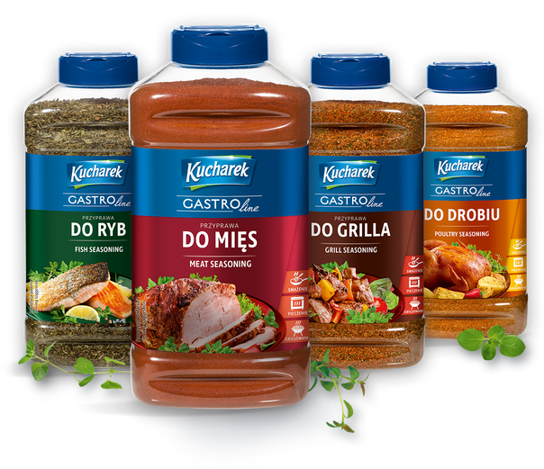
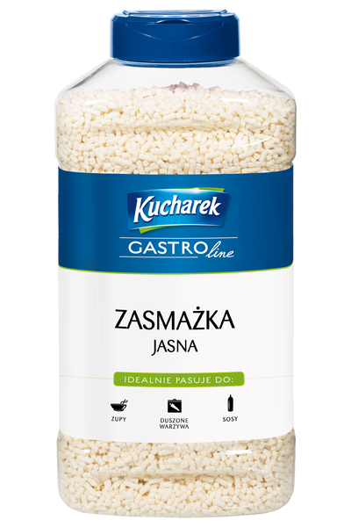
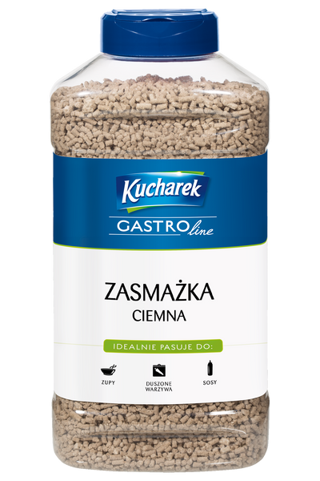
MARKA KUCHAREK GASTROLINE - PORTFOLIO
BULIONY, SOSY I ZUPY
PRZYPRAWY UNIWERSLANE
MIESZANKI PRZYPRAW
ZASMAŻKI
28
19
28
22

Slide 24
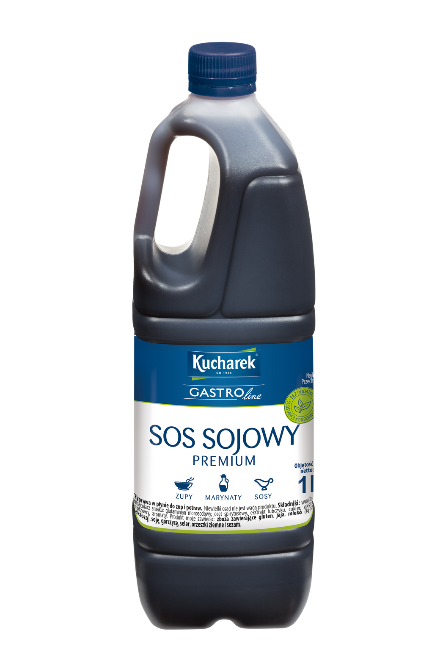
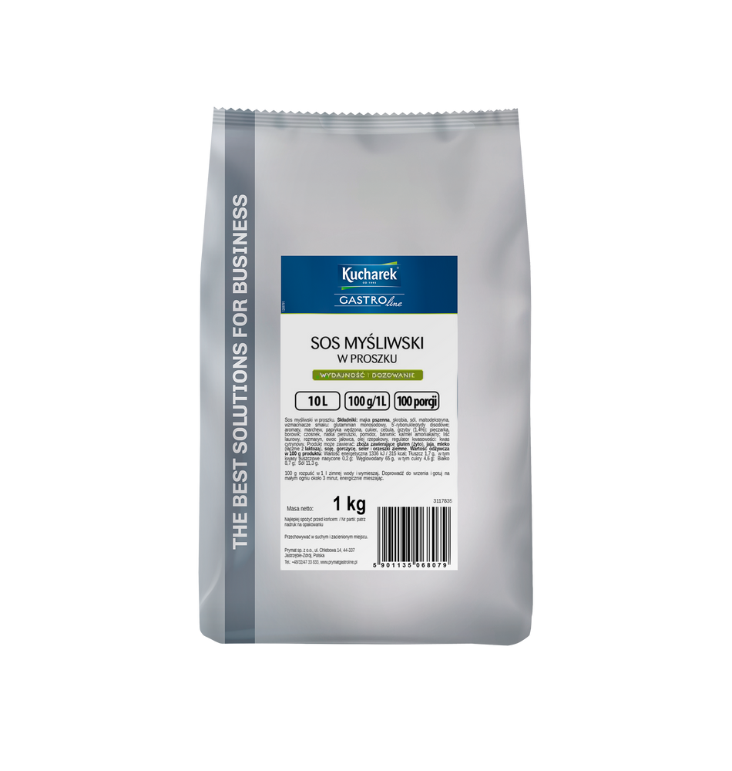
NOWOŚĆ
NOWOŚCI MARKI KUCHAREK GASTROLINE
SOS SOJOWY PREMIUM 1 L
SOS MYŚLIWSKI 1 KG
PLANOWANA DATA I Q 2026
PLANOWANA DATA 13.10.2025
28
19
28
22

Slide 25
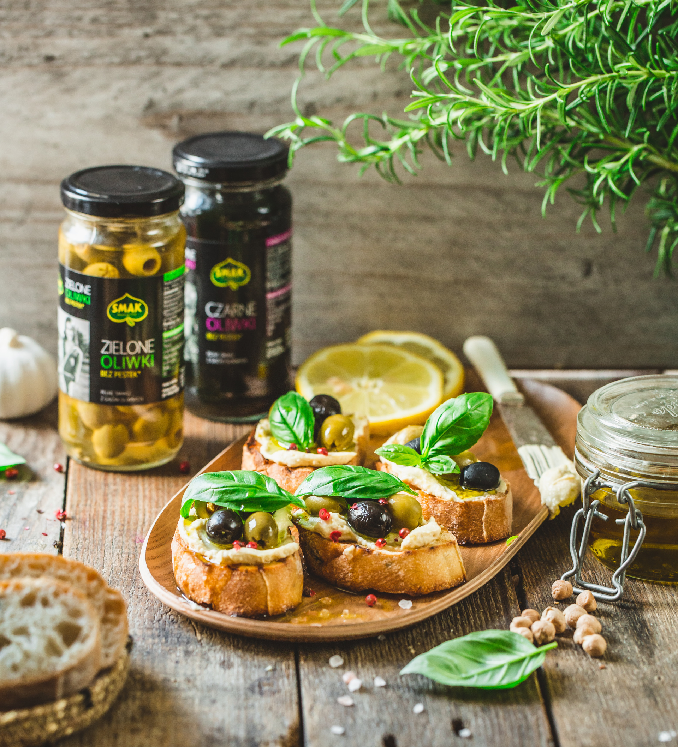

PORTFOLIO MARKI
Liczy się dobry Smak!
Marka przetworów owocowo-warzywnych, łącząca
doskonały smak świeżych warzyw ze starannie dobraną recepturą.
Do najbardziej cenionych kategorii należą chrzany oraz linia przekąskowa "Smaki Świata".

Slide 26

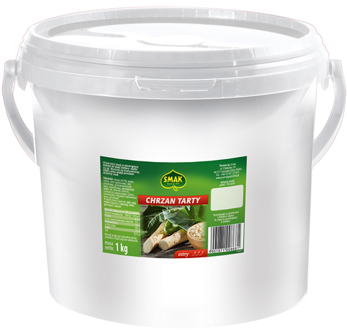









MARKA SMAK - PORTFOLIO
CHRZANY
OLIWKI
JABŁKO PRAŻONE
PIECZARKI
POMIDORY
SAŁATKI I PRZETWORY
BURACZKI
OGÓRKI
ŻURAWINA
5
16
22

Slide 27



PORTFOLIO MARKI
The best solutions for business
Prymat dla biznesu to specjalna oferta szerokiej i wyspecjalizowanej gamy surowców, produktów i półproduktów dla branży spożywczej.

Slide 28


PRYMAT DLA BIZNESU - PORTFOLIO
JEDNORODNE I MIESZANKI DO PRZEMYSŁU SPOŻYWCZEGO
MIESZANKI FUNKCJONANE DO PRZEMYSŁY MIĘSNEGO
28
27
28
22

Slide 29
DZIĘKUJEMY

